Slide 1
CHƯƠNG 4. KHÍ HẬU VÀ BIẾN ĐỔI KHÍ HẬU
TIẾT 22 -BÀI 12. LỚP VỎ KHÍ. KHỐI KHÍ.
KHÍ ÁP VÀ GIÓ TRÊN TRÁI ĐẤT
I
CÁC TẦNG KHÍ QUYỂN VÀ THÀNH PHẦN KHÔNG KHÍ
II
KHỐI KHÍ
III
KHÍ ÁP VÀ GIÓ TRÊN TRÁI ĐẤT
IV
LUYỆN TẬP VÀ VẬN DỤNG

Slide 2
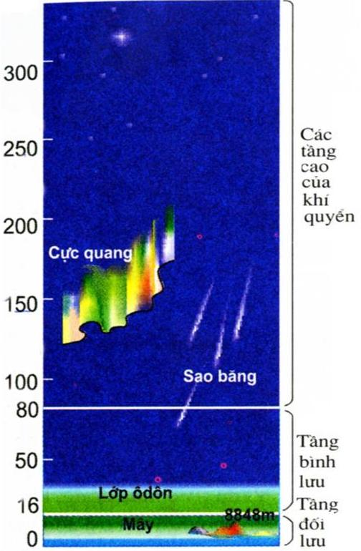


I. Các tầng khí quyển và thành phần không khí.
*. Khái niệm lớp vỏ khí
- Là lớp không khí bao quanh Trái Đất, dày tới 60 000 km.
ChiÒu dµy trªn 60.000km
Lớp vỏ khí là gì?
1.Các tầng khí quyển:

Slide 3
Thảo luận(3 nhóm)
Các tầng | Vị trí | Đặc điểm
Đối lưu (Nhóm 1)
Bình lưu (Nhóm 2)
Các tầng cao (Nhóm 3)

Slide 4
1. Các tầng khí quyển.
Các tầng | Vị trí | Đặc điểm
Đối lưu
Bình lưu
Các tầng cao
- Nằm sát mặt đất, tới độ cao khoảng 16 km
- Tập trung 90% không khí
- Không khí chuyển động theo chiều thẳng đứng.
- Nhiệt độ giảm dần khi lên cao.Lên cao 100m giảm 0,6 ⁰ c
- Là nơi sinh ra tất cả các hiện tượng khí tượng
- Nằm trên tầng đối lưu, tới độ cao khoảng 80 km
- Không khí chuyển động theo chiều ngang
- Có lớp Ôdôn, có tác dụng ngăn cản những tia bức xạ có hại cho sinh vật và con người.
- Nằm trên tầng bình lưu
- Không khí cực loãng.
- Hầu như không có quan hệ trực tiếp đến đời sống của con người.
- Là nơi có hiện tượng cực quang, sao băng

Slide 5
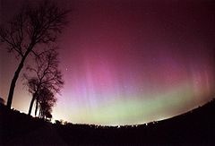
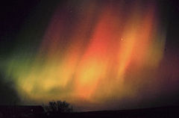
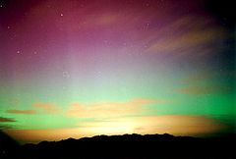
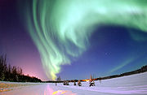
Hiện tượng cực quang

Slide 6
Trong thiên văn học, cực quang là một hiện tượng quang học được đặc trưng bởi sự thể hiện đầy màu sắc của ánh sáng trên bầu trời về đêm, được sinh ra do sự tương tác của các hạt mang điện tích từ gió mặt trời với tầng khí quyển bên trên của hành tinh. Wikipedia

Slide 7
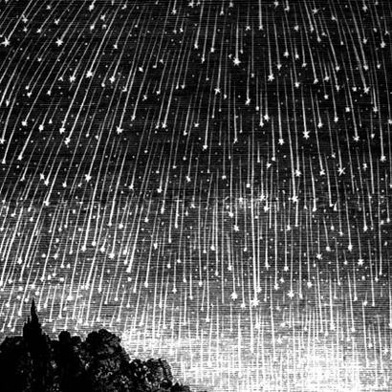
Hiện tượng sao băng

Slide 8
Sao băng, hay sao sa, là đường nhìn thấy của các thiên thạch và vẫn thạch khi chúng đi vào khí quyển Trái Đất. Trên Trái Đất, việc nhìn thấy đường chuyển động của các thiên thạch này là do nhiệt phát sinh ra bởi áp suất nén khi chúng đi vào khí quyển. Wikipedia

Slide 9
I. Các tầng khí quyển và thành phần không khí.
1. Các tầng khí quyển.
2. Thành phần không khí.

Slide 10
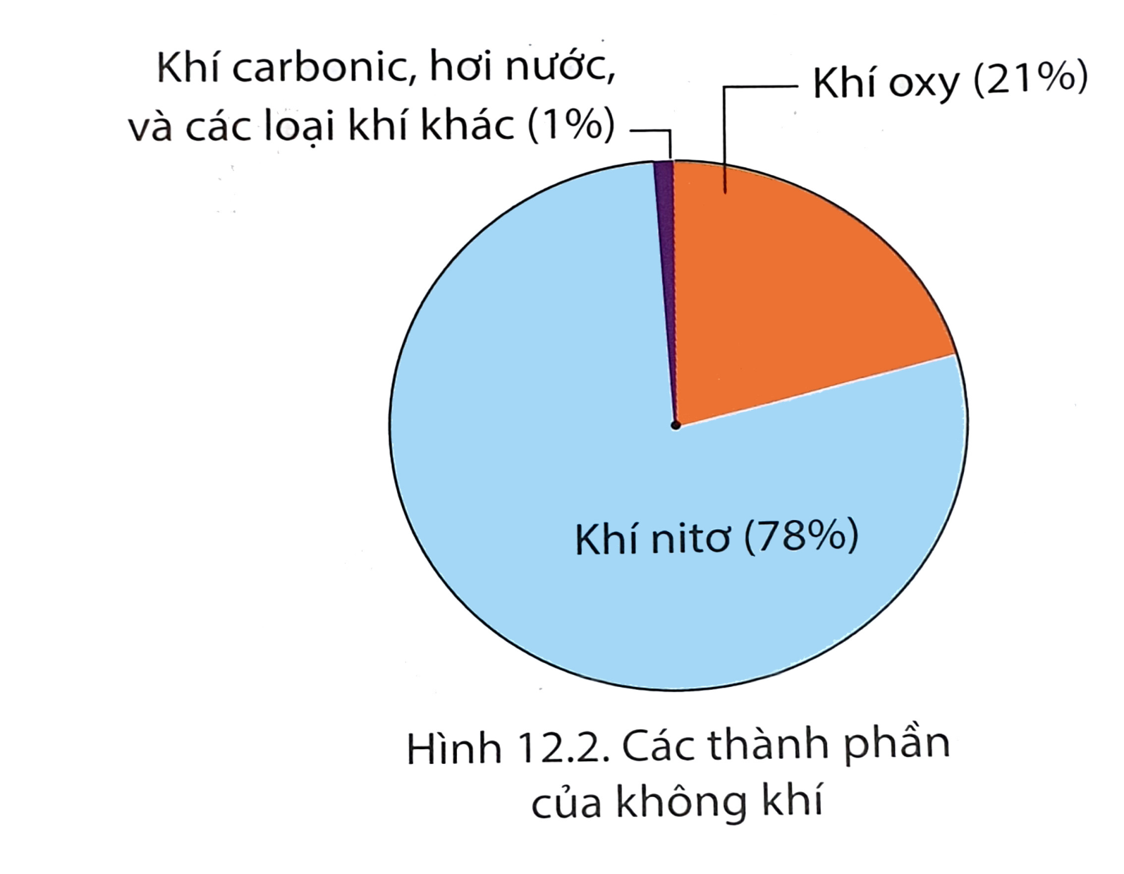

Slide 11
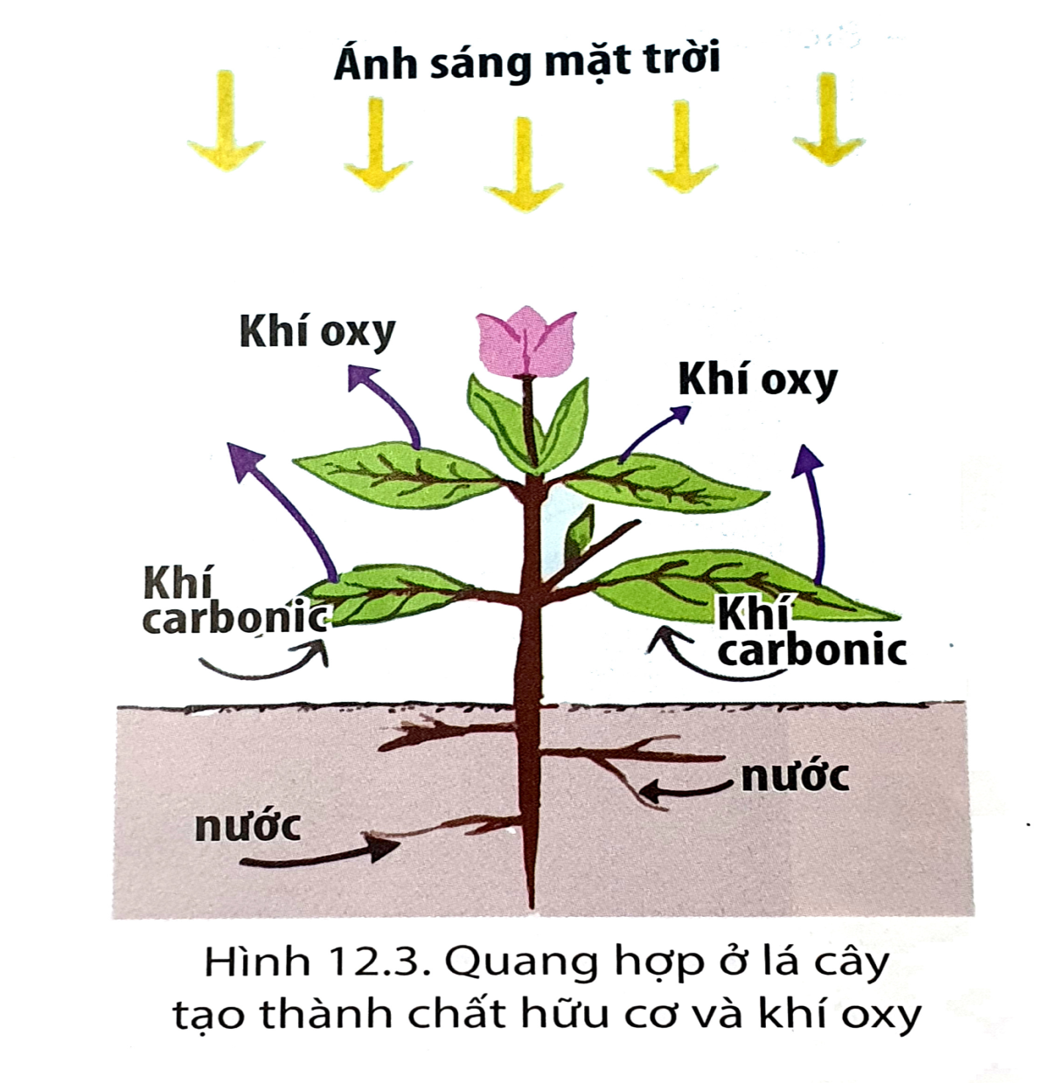

- Khí oxi là chất cần thiết cho sự cháy và hô hấp của động vật.
- Lượng hơi nước là nguồn gốc sinh ra các hiện tượng khí tượng như mây, mưa…
- Khí cacbonic kết hợp với nước, ánh sáng và năng lượng Mặt Trời để cây xanh quang hợp tạo nên chất hữu cơ và khí oxi.
Quan sát hình 12.3 và thông tin trong bài, em hãy nêu vai trò của khí oxi, hơi nước và khí cacbonic.

Slide 12

Câu 1: Thành phần nào là nguồn gốc sinh ra các hiện tượng khí tượng?
Câu 2: Thành phần có vai trò quan trọng với sự sống của con người?

Slide 13


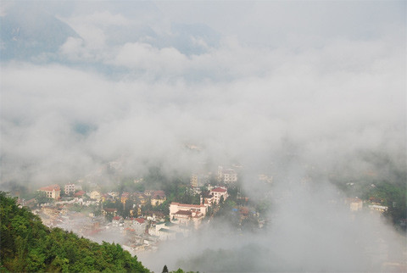
Hình 2
Hình 1
HƠI NƯỚC TRONG KHÔNG KHÍ GÂY RA CÁC HIỆN TƯỢNG.
Hình 3

Slide 14
II. Các khối khí:
Khối khí lục địa
Khối khí đại dương
Khối khí
lục địa
Biển hoặc đại dương
Đất liền
Khối khí nóng
Khối khí lạnh
Nơi có nhiệt độ cao hơn
Nơi có nhiệt độ thấp hơn

Slide 15
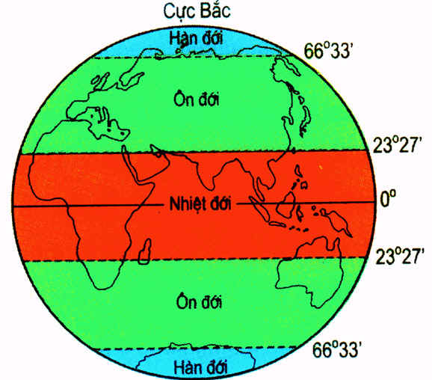
II. Khối khí:
Khèi khÝ
l¹nh
- Tuỳ theo vị trí hình thành và bề mặt tiếp xúc, mà tầng không khí dưới thấp chia ra các khối khí nóng và lạnh, đại dương hay lục địa.
Khối khí nóng, khối khí lạnh hình thành ở đâu? Nêu tính chất mỗi loại?
Khèi khÝ nãng
Khèi khÝ
l¹nh

Slide 16
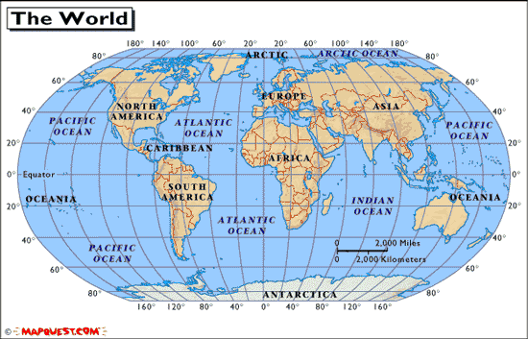

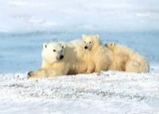
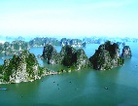
Khối khí lạnh đại dương
Khối khí lạnh lục địa
TBD
ĐTD
TBD
Khối khí nóng đại dương
Khối khí nóng lục địa
Khối khí nóng đại dương
ĐTD
ÂĐD
TBD
Khối khí lạnh đại dương
Lược đồ các khối khí Lục địa và đại dương

Slide 17
II. Các khối khí:
? Khi nào thì khối khí bị thay đổi tính chất?
- Khi di chuyển và chịu ảnh hưởng các yếu tố nhiệt độ, độ ẩm nơi chúng đi qua-> Làm thay đổi thời tiết nơi đó.

Slide 18
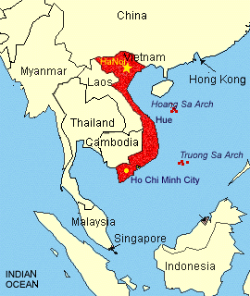
II. Các khối khí:
Khối khí lục địa
Bắc Á
- Mïa ®«ng : T11-T4 n¨m sau : Khèi khÝ l¹nh phư­¬ng b¾c (B¾c Á) : L¹nh kh«, Ýt mư­a
Hằng năm nước ta chịu ảnh hưởng của khối khí nào? Làm cho thời tiết có đặc điểm gì?
Khối khí đại dương
Thái Bình Dương
-Mïa h¹ : T5- T10 Khèi khÝ nãng phương nam (Th¸i B×nh Dư­¬ng, Ấn §é D­ư¬ng) : Nãng Èm, mư­a nhiÒu.
Khối khí đại dương
Ấn độ dương

Slide 19
Bảng khí áp theo độ cao
Độ cao(m) | Khí áp (mmHg)
0 | 760
1000 | 670
1500 | 629
2000 | 592
3000 | 522
4000 | 461

Slide 20
LUYỆN TẬP
Câu 1. Các tầng cao của khí quyển có đặc điểm nào sau đây?
A. Nằm phía trên tầng đối lưu.
B. Các tầng không khí cực loãng.
C. Có lớp ô dôn hấp thụ tia tử ngoại.
D. Ảnh hưởng trực tiếp đến con người.
B

Slide 21
Câu 2. Trong các thành phần của không khí chiếm tỉ trọng lớn nhất là
A. Khí nitơ.
B. Khí cacbonic.
C. Oxi.
D. Hơi nước.
A

Slide 22
Câu 3. Dựa vào đặc tính của lớp khí, người ta chia khí quyển thành mấy tầng?
A. 3 tầng.
B. 4 tầng.
C. 2 tầng.
D. 5 tầng.
A

Slide 23
Câu 4. Từ mặt đất trở lên, có các tầng khí quyển lần lượt nào dưới đây?
A. bình lưu, tầng cao của khí quyển, đối lưu.
B. đối lưu, bình lưu, tầng cao của khí quyển.
C. bình lưu, đối lưu, tầng cao của khí quyển.
D. đối lưu, tầng cao của khí quyển, bình lưu.
B

Slide 24
HOẠT ĐỘNG VẬN DỤNG
Câu 1. Ở chân núi của dãy núi X có nhiệt độ là 29⁰C, biết là dãy núi X cao 4500m. Vậy, ở đỉnh núi của dãy núi X có nhiệt độ là
A. 1,5⁰C.
B. 2,0⁰C.
C. 2,5⁰C.
D. 3,0⁰C.
B
Biết rằng cứ lên cao 100m thì nhiệt độ giảm 0,6⁰C nên dãy núi X cao 4500m, ở chân núi là 29⁰C nên, ta có:
- Số nhiệt độ đã giảm đi khi đi từ chân núi đến đỉnh núi là: (4500 x 0,6⁰C)/100 = 27⁰C.
- Nhiệt độ ở đỉnh núi X là: 29⁰C - 27⁰C = 2⁰C.
=> Dãy núi X cao 4500m, ở chân núi là 29⁰C thì ở đỉnh núi sẽ là 2⁰C.

Slide 25
PHÊ DUYỆT CỦA TỔ CHUYÊN MÔN Tịnh Khê, ngày 15 tháng 12 năm 2025
Giáo viên bộ môn
Nguyễn Thị Thu Hòa Phạm Tô Ninh

